Slide 1
CH2
Learning Basics and Linear Models
王素
吴志达

Slide 2
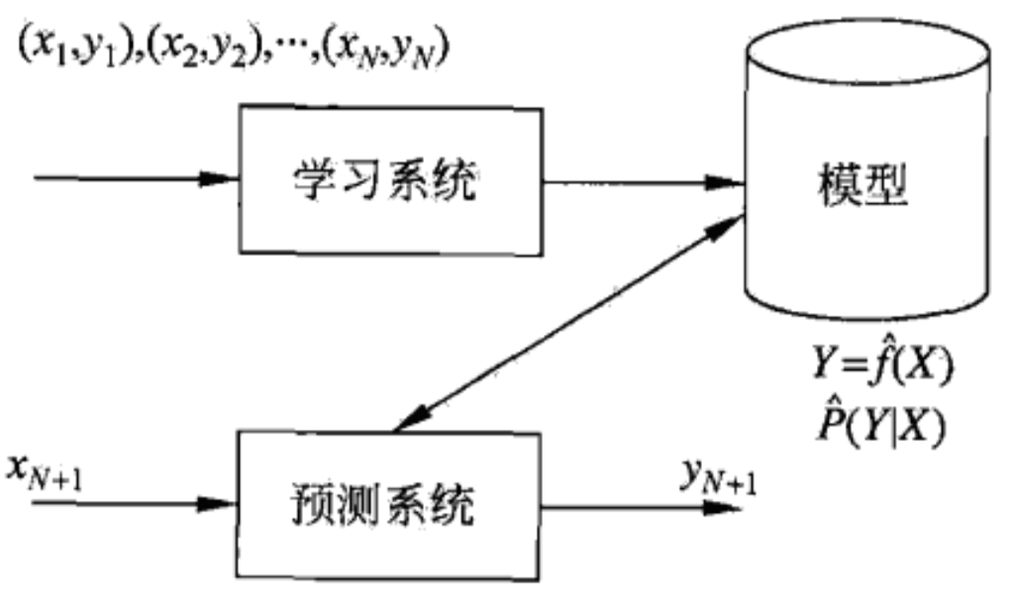
2.1 Supervised Learning and Parameterized Functions
Supervised learning
  Designing an algorithm whose input is a set of labeled examples, and its output is a function (or a program) that receives an instance and produces the desired label.
分类问题：邮件类别预测…
回归问题：股票价格预测…
Notes:
监督学习是利用带标签的训练数据集学习一个模型，使模型能够对任意给定的输入，对其相应的输出做出一个好的预测。
监督学习分为学习和预测两个过程。在学习过程中，学习系统利用给定的训练数据集，通过训练得到一个模型，表示为条件概率分布或决策函数。在预测过程中，预测系统对于给定的测试样本集中的输入x，由模型给出相应的输出y。
当输出变量Y取有限个离散值时，预测问题便成为分类问题：利用一堆垃圾邮件和非垃圾邮件，学习一个模型，然后任意给一封邮件，用该模型判定邮件是否为垃圾邮件。
回归问题用于预测输入变量和输出变量之间的关系，等价于函数拟合，即选择一条函数曲线使其很好地拟合已知数据且很好地预测未知数据：假设知道某一公司在过去不同时间点的市场上的股票价格，以及在各个时间点之前可能影响该公司股价的信息（营业额、利润），目标是从过去的数据学习一个模型，使它可以基于当前的信息预测该公司下一个时间点的股票价格。

Slide 3
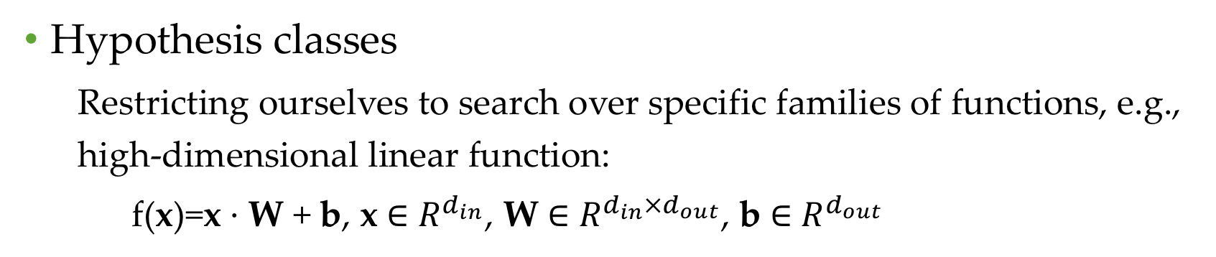
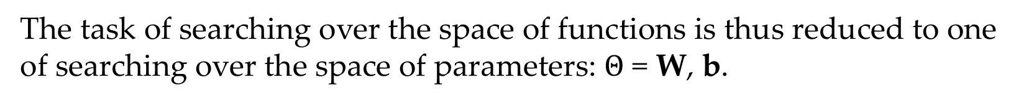
2.1 Supervised Learning and Parameterized Functions
Hypothesis classes
  Restricting ourselves to search over specific families of functions, e.g., high-dimensional linear function:
  f(x)=x · W + b, x ∈ $R^{d_{in}}$, W ∈ $R^{d_{in}×d_{out}}$, b ∈ $R^{d_{out}}$
The task of searching over the space of functions is thus reduced to one of searching over the space of parameters: $Θ$ = W, b.
Notes:
监督学习的目的在于学习一个由输入到输出的映射，这一映射有模型或函数来表示。搜索所有可能的函数是非常困难的，因此要在特定的函数簇中寻找目标函数。假设空间（类）
学习目标就是找到参数W和b的值，使函数作用在输入值x后可以得到对应的输出y。因此，在函数空间中寻找目标函数的任务就简化成在参数空间中寻找合适的参数W和b。

Slide 4
2.1 Supervised Learning and Parameterized Functions
Inductive bias
  A set of assumptions about the form of the desired solution, as well as facilitating efficient procedures for searching for the solution.
最大条件独立性：朴素贝叶斯
最小交叉验证误差：没有免费的午餐
最大边界：支持向量机
最小描述长度：奥卡姆剃刀
最少特征数：特征选择
最近邻居：最近邻方法
Notes:
任何一个有效的机器学习算法必有其归纳偏置，否则它将被假设空间中看似在训练集上“等效”的假设所迷惑，而无法产生确定的学习结果。归纳偏置可看做学习算法自身在一个可能很庞大的假设空间中对假设进行选择的启发式或价值观，对应了学习算法本身所作出的关于什么样的模型更好的假设。
当试图在假说中做选择时，挑选具有最小交叉验证误差的假说。
当构成一个假设时，试图去最小化其假设的描述长度。假设越简单，越可能为真的。
除非有充分的证据显示一个特征是有效用的，否则它应当被删除。
假设在特征空间中一小区域内大部分的样本是同属一类。给一个未知类别的样本，猜测它与它最紧接的大部分邻居是同属一类。相近的样本应倾向同属于一类别。

Slide 5
2.2 Train, Test, and Validation Sets
Our main concern is the ability of f() to generalize well to unseen examples.
训练集：训练模型
验证集：选择模型
测试集：评估模型
在学习到的不同复杂度的模型中，选择对验证集有最小预测误差的模型。
Notes:
如果给定的样本充足，进行模型选择的一种简单方法是随机地将数据集切分为三部分：

Slide 6
2.2 Train, Test, and Validation Sets
简单交叉验证
  首先随机地将已给数据分为训练集和测试集两部分（80% / 20%或70% / 30%）；然后用训练集在各种条件下训练模型，从而得到不同的模型；最后在测试集上评价各个模型的测试误差，选出测试误差最小的模型。
S折交叉验证
  首先随机地将已给数据分为S个互不相交的大小相同的子集；然后利用S - 1个子集的数据训练模型，利用余下的子集测试模型；将这一过程对可能的S种选择重复进行；最后选车S次评测中平均测试误差最小的模型。
留一交叉验证
  S折交叉验证的特殊情况是S = N，称为留一交叉验证，往往在数据特别少的情况下使用。
Notes:
在许多实际应用中数据是不充足的，为了选择好的模型，可以采用交叉验证方法。
交叉验证的基本思想是重复地使用数据，把给定的数据进行切分，将切分的数据集组合为训练集与测试集，在此基础上反复地进行训练、测试以及模型选择。

Slide 7
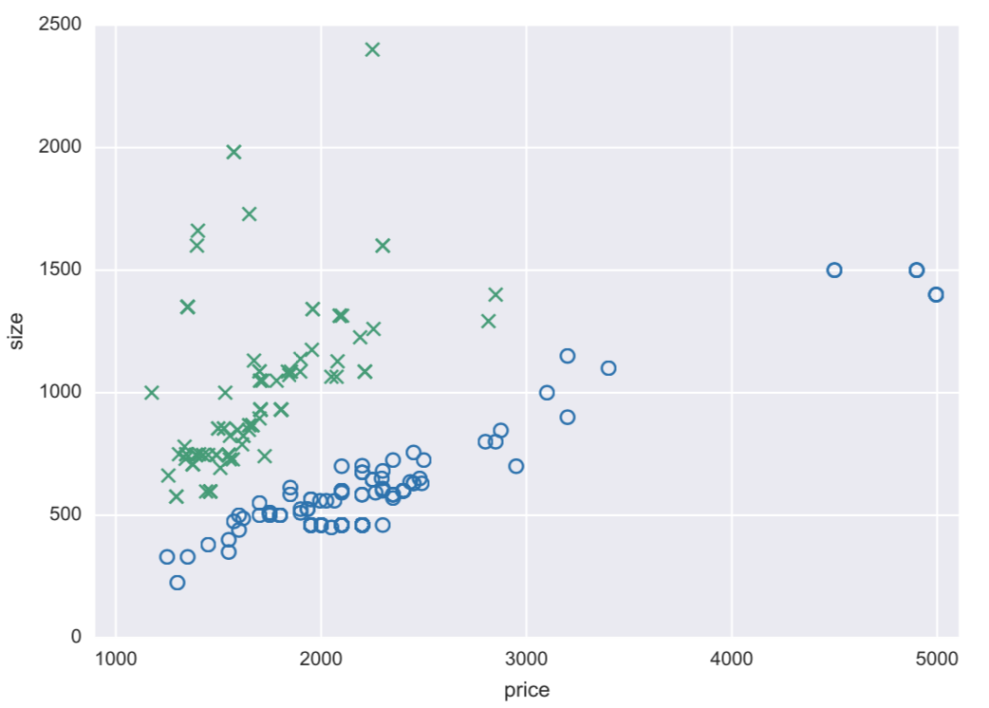
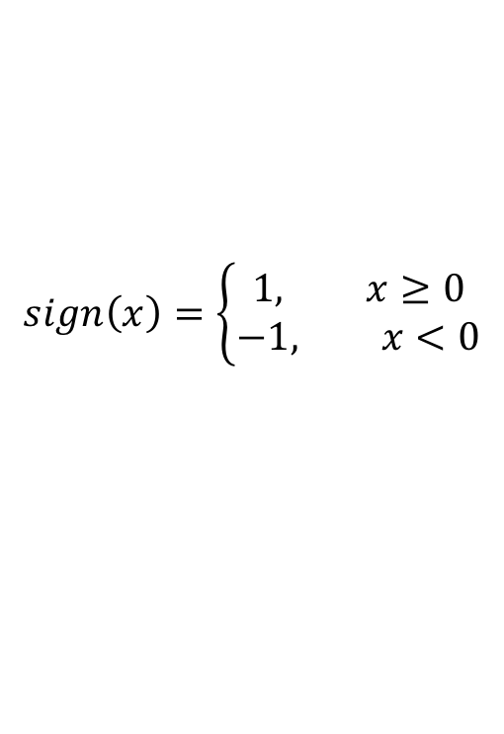
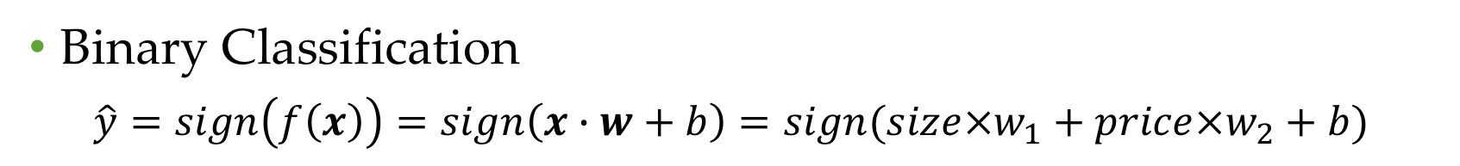



2.3 Linear Models
Binary Classification
  $$\hat{y}=sign\left(f\left(x\right)\right)=sign\left(x∙w+b\right)=sign(size×w_{1}+price×w_{2}+b)$$
$$x∙w+b=0$$
$$sign\left(x\right)=\left\{\begin{matrix}1, x≥0 \\ −1, x<0\end{matrix}\right.$$
$$\hat{y}≥0$$
$$\hat{y}<0$$
Notes:
多维特征

Slide 8
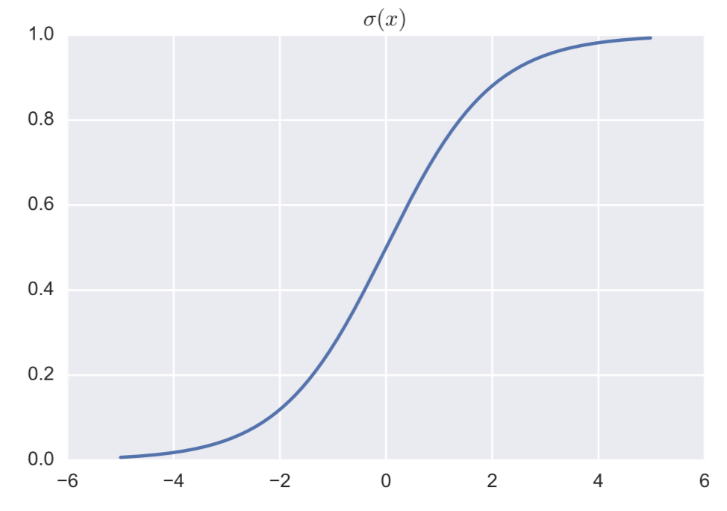
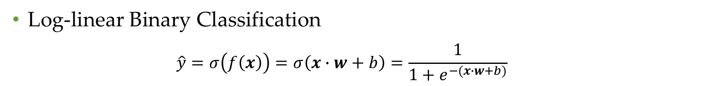



2.3 Linear Models
Log-linear Binary Classification
  $$\hat{y}=σ\left(f\left(x\right)\right)=σ\left(x∙w+b\right)=\frac{1}{1+e^{−(x∙w+b)}}$$
$σ\left(x\right)=$ $\frac{1}{1+e^{−x}}$
$σ\left(f\left(x\right)\right)=$P($\hat{y}=$1|x)
$1−σ\left(f\left(x\right)\right)=$P($\hat{y}=0$|x)
Notes:
Sigmoid函数将y值映射到[0,1]内

Slide 9
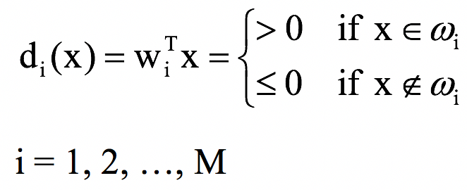
2.3 Linear Models
Multi-class Classification
  一对其余
  每次将属于类别 I 和不属于类别 I 的样例分开，将M类多类问题分成M个两类问题，共有M个判别函数。
Notes:
给定一篇文章，判断它是哪种语言
在测试时若仅有一个分类器预测为正类，则对应的类别标记作为最终分类结果。若有多个分类器预测为正类，则通常考虑各分类器的预测置信度，选择置信度最大的类别标记作为分类结果。

Slide 10
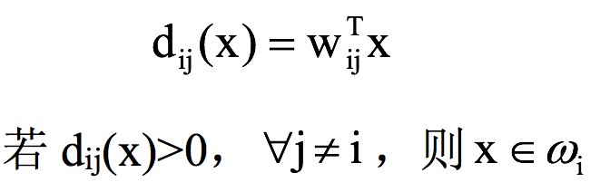
2.3 Linear Models
Multi-class Classification
  一对一
  将M个类别两两配对，从而产生M(M-1)/2个二分类任务。
Notes:
在测试阶段，新样本同时提交给所有分类器，得到N(N-1)/2个分类结果，最终结果可通过投票产生：即把被预测得最多的类别作为最终分类结果。

Slide 11
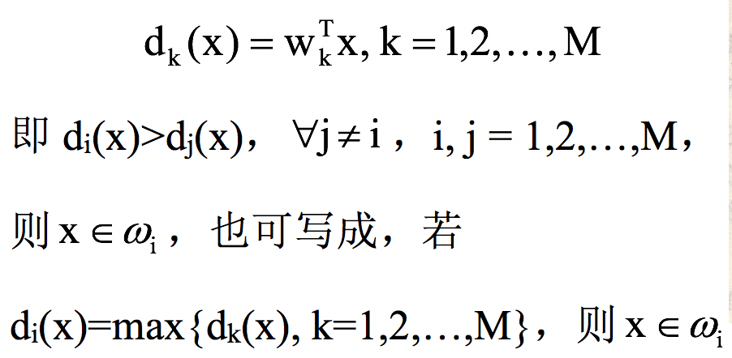
2.3 Linear Models
Multi-class Classification
  一对一（特例）
  将M类多类问题分成M-1个两类问题。

Slide 12
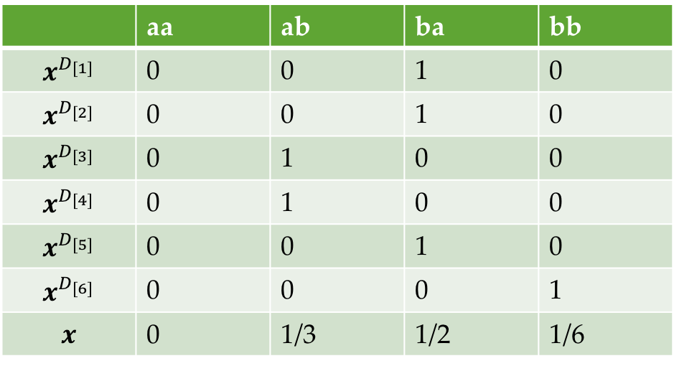
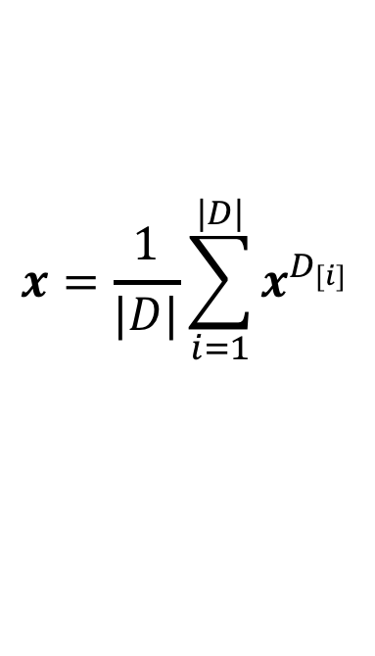
2.4 Representations
One-hot Representations
  letters: a、b
  bigrams: aa、ab、ba、bb
  D: ba ba ab ab ba bb
 | aa | ab | ba | bb
$$x^{D_{[1]}}$$ | 0 | 0 | 1 | 0
$$x^{D_{[2]}}$$ | 0 | 0 | 1 | 0
$$x^{D_{[3]}}$$ | 0 | 1 | 0 | 0
$$x^{D_{[4]}}$$ | 0 | 1 | 0 | 0
$$x^{D_{[5]}}$$ | 0 | 0 | 1 | 0
$$x^{D_{[6]}}$$ | 0 | 0 | 0 | 1
$$x$$ | 0 | 1/3 | 1/2 | 1/6
$$x=\frac{1}{|D|}\sum_{i=1}^{|D|}{x^{D_{[i]}}}$$
Bag-of-words(BOW)：不考虑顺序

Slide 13
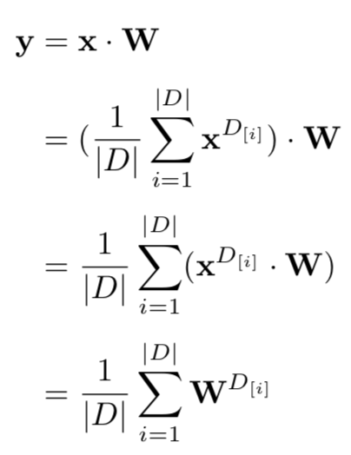
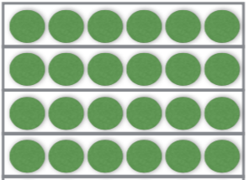
2.4 Representations
Dense Vector Representations
aa
ab
ba
bb
W
(embedding matrix)
每一行都是一个低维、连续向量
Continuous Bag-of-words(CBOW)
Notes:
CBOW表示可以通过对单词向量求和得到或者通过将一个单词词袋向量乘以一个每一行对应一个稠密单词表示的嵌入矩阵来得到。

Slide 14

2.6 LOG-LINEAR MULTICLASS CLASSIFICATION
二分类：sigmoid
$\hat{y}=σ\left(f\left(x\right)\right)=σ\left(x∙w+b\right)=\frac{1}{1+e^{−(x∙w+b)}}$
多分类：softmax
$\hat{y}=σ\left(f\left(x\right)\right)=σ\left(x∙w+b\right)=\frac{e^{{(x∙w+b)}_{i}}}{\sum_{j}{e^{{(x∙w+b)}_{j}}}}$
Notes:
Sigmoid转换 将线性预测转变为一个概率估计，从而得到一个概率估计
Softmax转换 强制每个组成部分为正数，和为1，使得他们可以被认为是一个概率分布

Slide 15
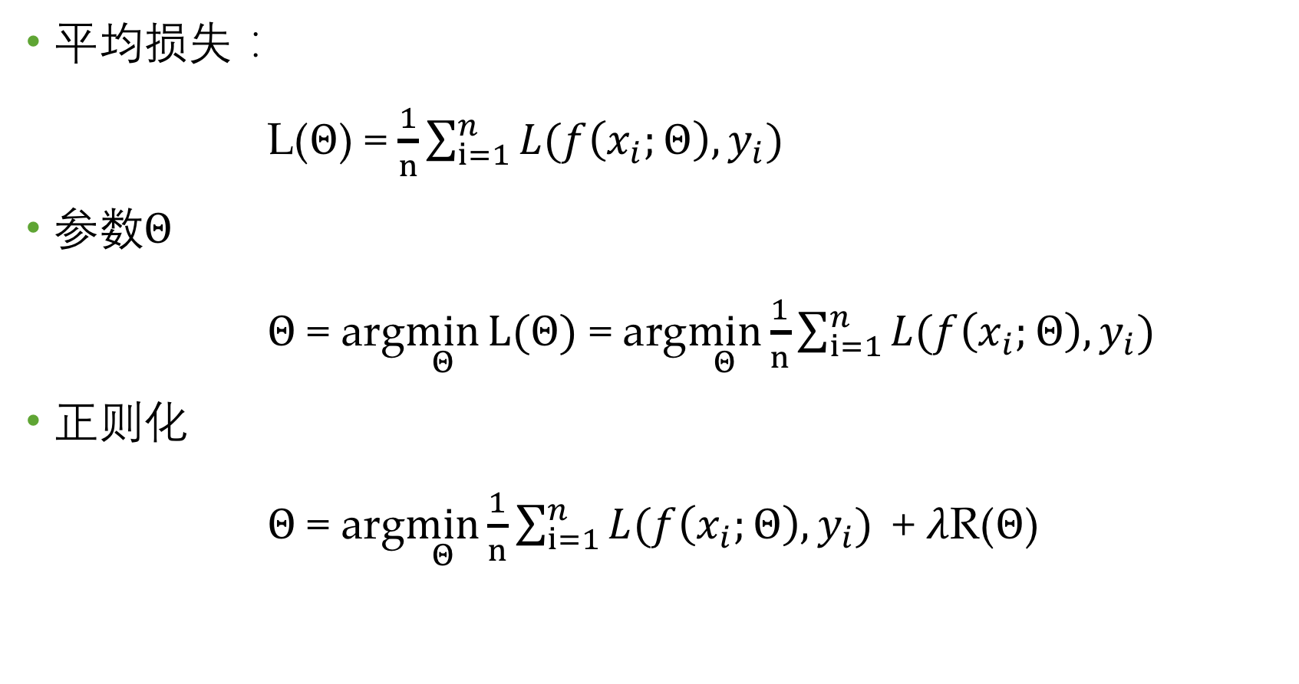
2.7 TRAINING AS OPTIMIZATION
平均损失：
L($Θ$) = $\frac{1}{n}\sum_{i=1}^{n}{L(f\left(x_{i};Θ\right),y_{i})}$
参数$Θ$
$Θ$ = arg$\min_{Θ}{\text{L}\text{(}Θ\text{)} }$= arg$\min_{Θ}{\frac{1}{n}\sum_{i=1}^{n}{L(f\left(x_{i};Θ\right),y_{i})} }$
正则化
$Θ$ = arg$\min_{Θ}{\frac{1}{n}\sum_{i=1}^{n}{L(f\left(x_{i};Θ\right),y_{i})} }$+ $λ$R($Θ$)
Notes:
训练的做法是最小化训练集上的损失
首先把参数的全局损失定义为所有训练样例的平均损失
但是试图最小化在所有代价上的损失，可能会导致过拟合，为了避免过拟合，需要加入正则项，使优化问题同时考虑到低损失和低复杂度

Slide 16

2.7 TRAINING AS OPTIMIZATION
损失函数
hinge(二分类)：$L\left(\tilde{y},y\right)=max⁡(0,1−y∙\tilde{y})$
hinge(多分类)：$L\left(\tilde{y},y\right)=max⁡(0,1−({\tilde{y}}_{\left[t\right]}−{\tilde{y}}_{\left[k\right]}))$
t代表正确的类别，k代表除了t最高分数的类别
Notes:
Hinge（二分类）试图得到一个间隔至少是1的正确分类
Hinge（多分类）试图使正确类别的得分比其他类别至少高出1

Slide 17
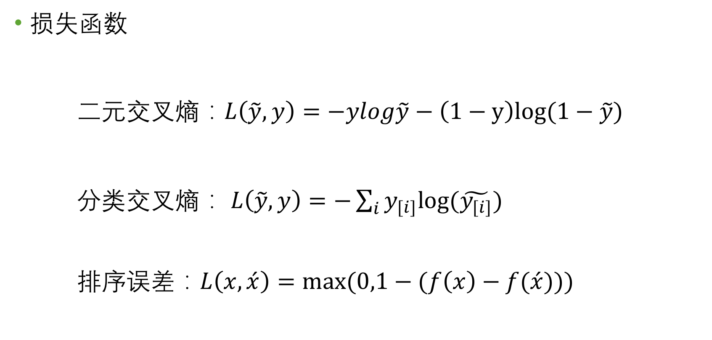
2.7 TRAINING AS OPTIMIZATION
损失函数
二元交叉熵：$L\left(\tilde{y},y\right)=−ylog\tilde{y}−\left(1−y\right)log(1−\tilde{y})$
分类交叉熵： $L\left(\tilde{y},y\right)=−\sum_{i}{y_{[i]}log⁡(\tilde{y_{[i]}})}$
排序误差：$L\left(x,\acute{x}\right)=max⁡(0,1−(f\left(x\right)−f(\acute{x})))$
Notes:
二元交叉熵（logistic损失） 之前sigmoid转换 [0,1] ，交叉熵就是上面的形式，在做二元分类的时候很有用
分类交叉熵：多类的二元交叉熵 之前做了softmax
排序误差：某些情况下，只有正确的和不正确的 目的是给正确的打比不正确高的分，上面这个式子是基于间隔的排序损失，正确的比错误的高至少一分

Slide 18
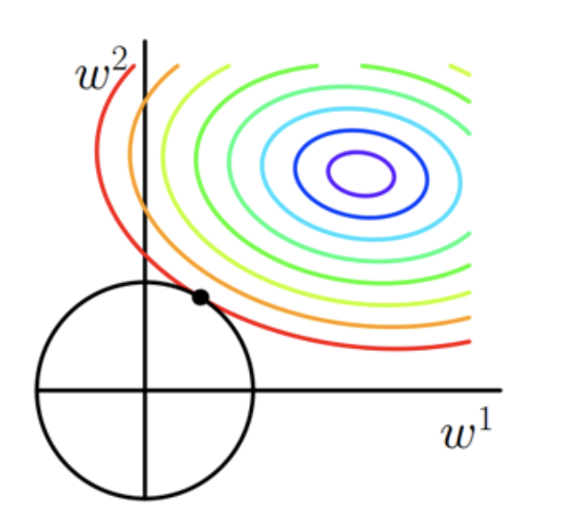
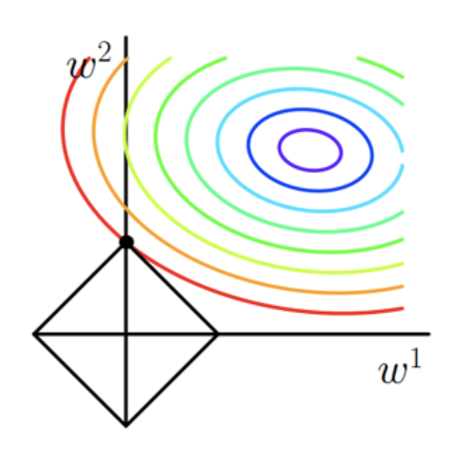
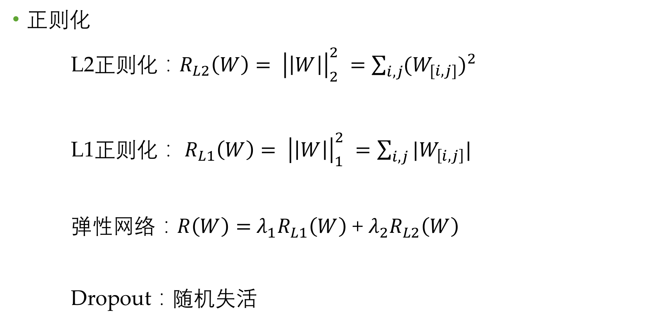
2.7 TRAINING AS OPTIMIZATION
正则化
L2正则化：$R_{L2}\left(W\right)= {\left|\left|W\right|\right|}_{2}^{2} =\sum_{i,j}{{(W_{[i,j]})}^{2}}$
L1正则化： $R_{L1}\left(W\right)= {\left|\left|W\right|\right|}_{1}^{2} =\sum_{i,j}{|W_{\left[i,j\right]}|}$
弹性网络：$R\left(W\right)=$ $λ_{1}R_{L1}\left(W\right)$ + ${λ_{2}R}_{L2}\left(W\right)$
Dropout：随机失活
Notes:
我们可以通过向优化目标中加入正则项R来避免过拟合，控制参数值的复杂度，避免过拟合情况的发生
L2正则：正则项R取参数L2范数平方的形式
模型会因为高的参数权值会受到严重惩罚
L1正则：正则项R取参数绝对值的形式
模型会因为低参数值和高参数值受到惩罚
在实际使用中，如果特征是高维稀疏的，则使用L1正则；如果特征是低维稠密的，则使用L2正则。
L2不能控制feature的“个数”，但是能防止模型overfit到某个feature上；相反L1是控制feature“个数”的，并且鼓励模型在少量几个feature上有较大的权重。
Dropout：以一定概率随机选择神经层中的一些单元并将其临时隐藏，使得一个神经元不依赖其他特定的神经元，不得不去学习神经元的有用链接

Slide 19
2.8 GRADIENT BASED OPTIMIZATION
Batch Gradient Descent(BGD)
Stochastic Gradient Descent(SGD)
Mini-batch Gradient Descent(MBGD)
Notes:
通过反复计算损失的估计和参数关于损失估计的梯度值，将参数值向梯度反方向调整
更新每一个参数都会使用到所有的样本
每个样本来迭代更新一次
考虑以上两种方法的优缺点，每次更新参数时候，使用固定a个样本
第一种方法缺点就是每次更新参数都需要全部样本，即使迭代次数少，但是样本很大的情况下，速度也是很慢的，第二种情况就是虽然每次更新参数不需要全部样本，只需要一个样本，但是迭代次数会很多，而且往往求得不是最优解，所以第三种方法采用部分小样本进行，每次更新使用固定个样本量，从而达到好的效果。

Slide 20
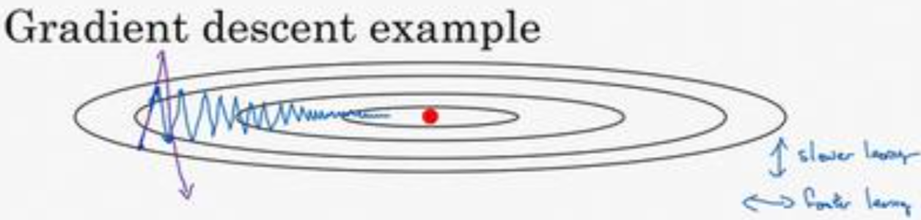
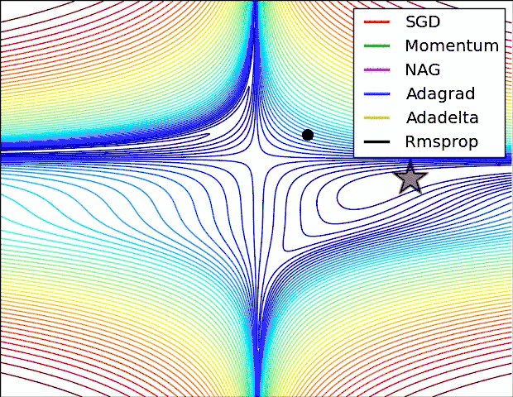
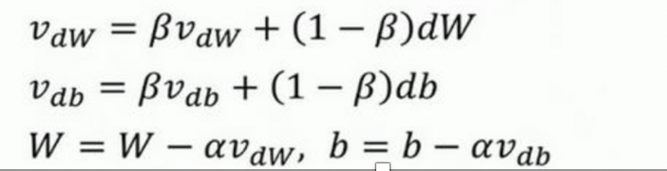
2.8 GRADIENT BASED OPTIMIZATION
Momentum
Notes:
初始的梯度下降上图，慢慢摆动到最小值，这种上下波动减慢了梯度下降法的速度，你就无法使用更大的学习率，如果你要用较大的学习率(紫色箭头)，结果可能会偏离函数的范围。在纵轴上，我们希望学习慢一点，因为不想要这些摆动，但是在横轴上，我们希望加快学习，希望快速从左向右移，移向最小值，移向红点。所以使用动量梯度下降法，
要做的是计算𝑣𝑑𝑊 = 𝛽𝑣𝑑𝑊 + (1 − 𝛽)𝑑𝑊，也就是𝑣 = 𝛽𝑣 + (1 − 𝛽)𝜃𝑡，𝑑𝑊的移动平均数，接 着同样地计算𝑣𝑑𝑏，𝑣𝑑𝑏 = 𝛽𝑣𝑑𝑏 + (1 − 𝛽)𝑑𝑏，然后重新赋值权重，𝑊: = 𝑊 − 𝑎𝑣𝑑𝑊，同样𝑏: = 𝑏 − 𝑎𝑣𝑑𝑏，这样就可以减缓梯度下降的幅度。
纵轴上的摆动平均值接近于零，所以在纵轴方向， 你希望放慢一点，平均过程中，正负数相互抵消，所以平均值接近于零。但在横轴方向，所 有的微分都指向横轴方向，因此横轴方向的平均值仍然较大，因此用算法几次迭代后，你发 现动量梯度下降法，最终纵轴方向的摆动变小了，横轴方向运动更快，因此你的算法走了一 条更加直接的路径，在抵达最小值的路上减少了摆动。

Slide 21
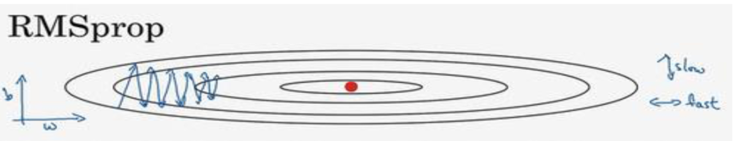



2.8 GRADIENT BASED OPTIMIZATION
RMSprop
Notes:
思路想减缓纵轴方向的学习，即纵轴方向，同时加快，至少不是减缓横轴方向的学习
这些微分，垂直方向的要比水平方向的大得多，所以斜率在𝑏方向特别大，所以这些微分中，𝑑𝑏较大，𝑑𝑊较小，因为函数的倾斜程度，在纵轴 上，也就是 b 方向上要大于在横轴上，也就是𝑊方向上。𝑑𝑏的平方较大，所以𝑆𝑑𝑏也会较大， 而相比之下，𝑑𝑊会小一些，亦或𝑑𝑊平方会小一些，因此𝑆𝑑𝑊会小一些，结果就是纵轴上的 更新要被一个较大的数相除，就能消除摆动，而水平方向的更新则被较小的数相除。

Slide 22
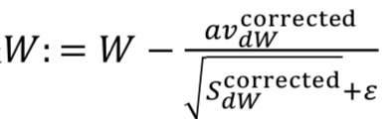
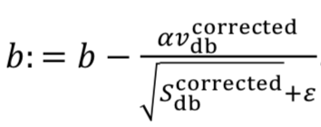
2.8 GRADIENT BASED OPTIMIZATION
Adam
Notes:
Adam 算法结合了 Momentum 和 RMSprop 梯度下降法，并且是一种极其常用的学 习算法，被证明能有效适用于不同神经网络，适用于广泛的结构。
计算 Momentum 指数加权平均数，接着用用 RMSprop 进行更新

Slide 23
THE END

